Slide 1
Hydina

Slide 2
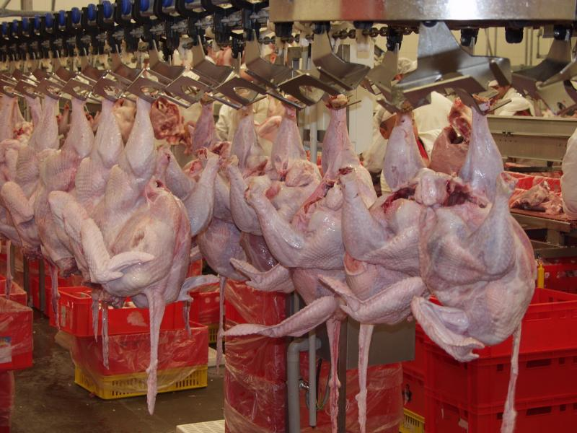
Obsah
Popis
Spracovanie
Delenie mäsa
Trhová úprava
Zaujímavosti
Videá

Slide 3
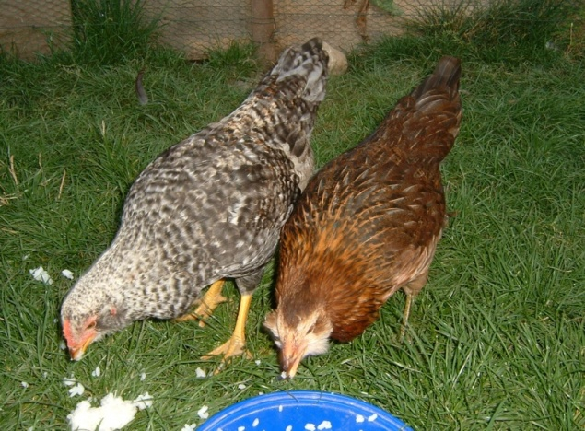
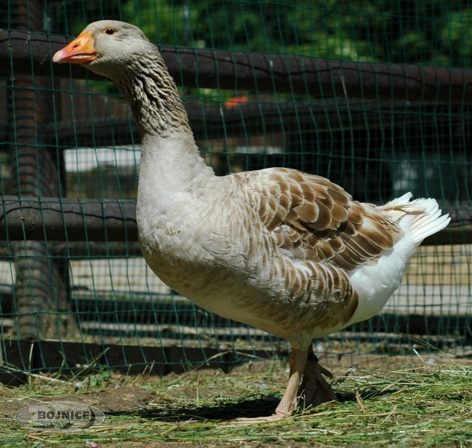
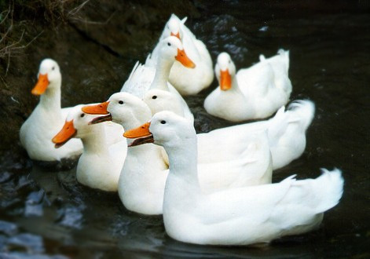
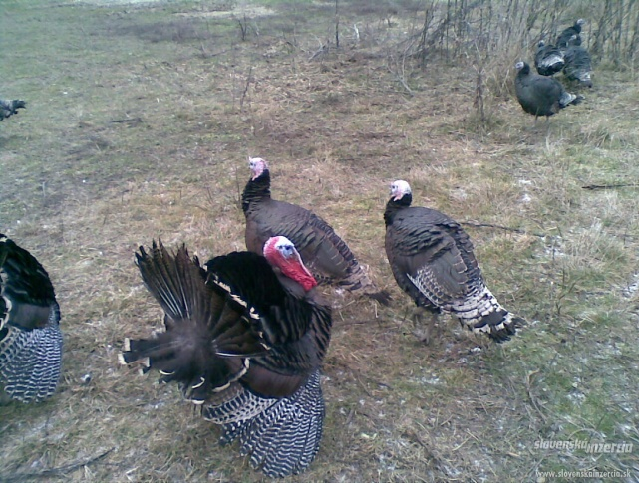
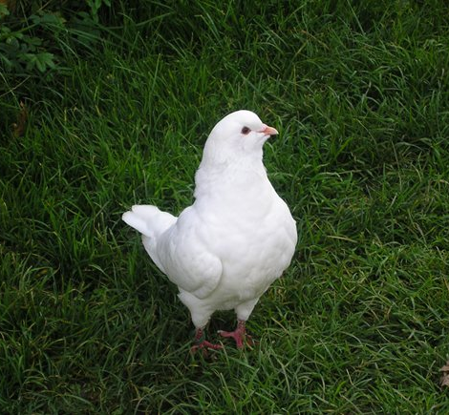
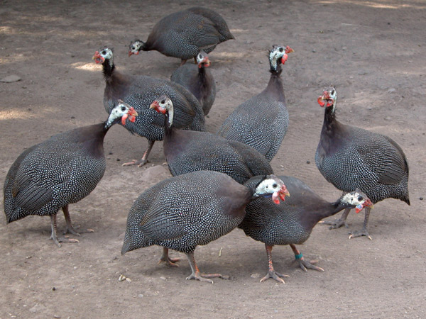
Hydinové mäso
– všetky jedlé časti hydiny z týchto druhov:
kury
husi
kačky
morky
holuby
perličky

Slide 4
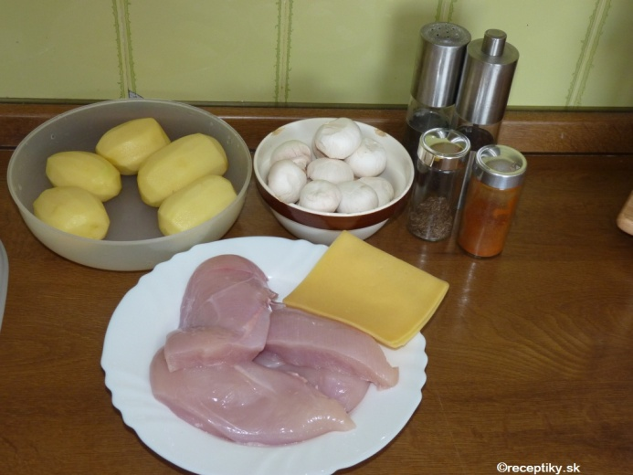
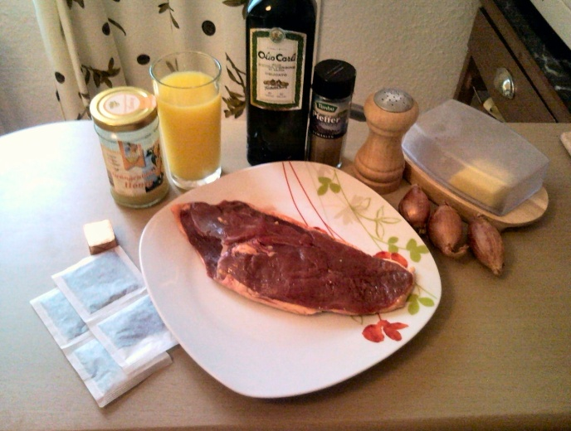
Hydinové mäso
– veľmi kvalitné, ľahko stráviteľné
– bielkoviny (18% až 22%)
– minerálne látky (K, P, S)
– vitamíny (B)
– málo sacharidov
– premenlivo tuku
– jednotlivé svaly rôzne sfarbené
Prsné mäso:
– biele (sliepky, morky, perličky)
– tmavé (husi, kačky, holuby)
kuracie prsia
kačacie prsia
Obsah

Slide 5
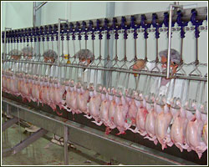
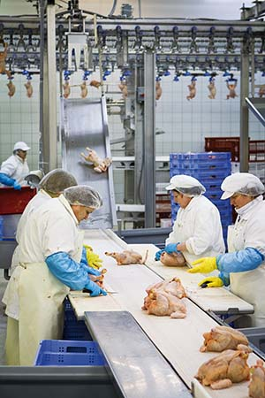
Spracovanie hydiny
Hydinové bitúnky
(tri samostatné okruhy)
1. zabíjanie, vykrvenie, obáranie, šklbanie
2. pitvanie
3. triedenie, balenie
Označovanie hydiny
(zdravotnícka pečiatka)
– domáci trh (kruhová)
– krajiny EÚ (oválna)
– obmedzene používateľné (štvorcová)
– nepoužívateľné ( trojuholníkova)

Slide 6
Spracovanie hydiny
1 Doprava
v klietke
2 Zavesenie
3 Zarezanie,
vykrvovanie
4 Šklbací stroj
5 Kaďa s teplou vodou
6 Došklbovanie
7 Parafínovanie
8 Opaľovanie
9 Odvoz do
predchladiarne
Obsah

Slide 7
Delenie hydinového mäsa
1
2
3
4
5
Obsah

Slide 8
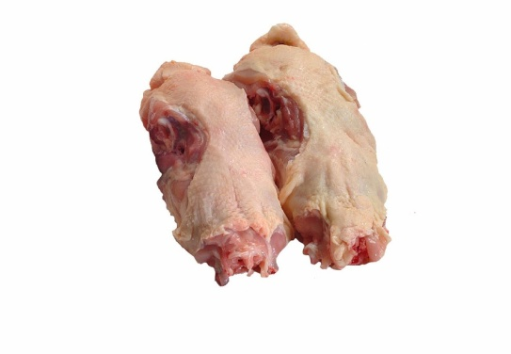
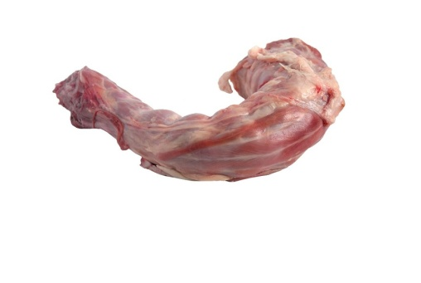
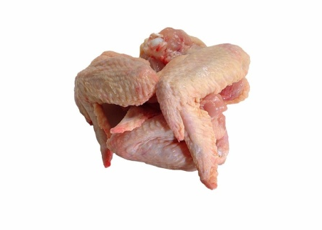
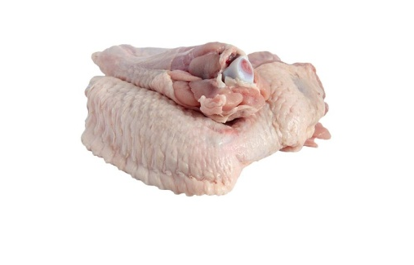
Delenie hydinového mäsa
1 Krk
2 Trup
– polievka
kuracie trupy
morčací krk
3 Krídla
– grilovanie,
polievka
kuracie krídla
morčacie krídla
http://www.masodomov.sk/hydina/
Späť

Slide 9
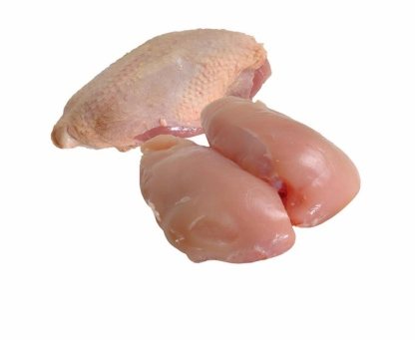
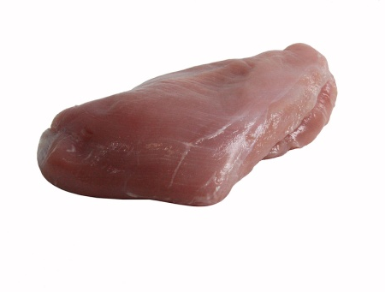
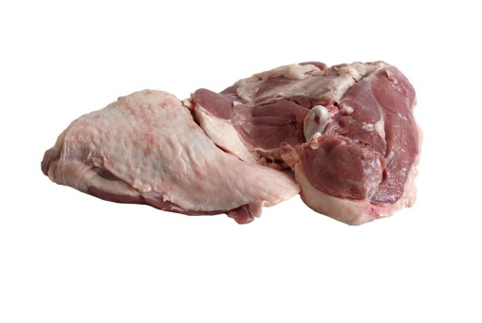
Delenie hydinového mäsa
4 Prsia
– dusenie,
pečenie,
varenie,
grilovanie, vyprážanie, minútky
kuracie
husacie
morčacie
5 Stehno
– dusenie, pečenie,
varenie, vyprážanie,
grilovanie
kačacie stehno
morčacie stehno
http://www.masodomov.sk/hydina/
Späť

Slide 10
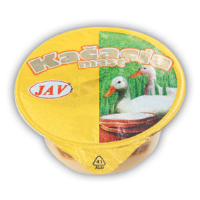
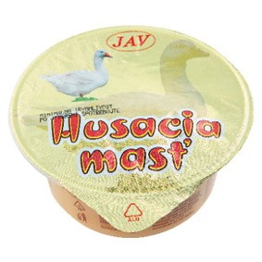
Trhová úprava
Triedy akosti:
A (svalstvo dobre vyvinuté, prsia a stehná zmäsilé, ...), B
Do obehu sa dostáva:
– celé telo,
jednotlivé kusy,
masť (husacia, kačacia),
drobky (srdce, pečeň, žalúdok, krk)
– čiastočne pitvaná (háčkovaná) – bez čriev
– pitvaná – bez všetkých vnútorných orgánov
– pitvaná s drobkami

Slide 11
Trhová úprava
Obchodné názvy:
– kura, kurča, brojler (intenzívne vykrmované kurča na získanie mäsa, najmenej 56 dní veku)
– sliepka, kohút
– kapún (vykastrovaný kohút)
– kačiatko (do 28 dní, hmotnosť 650 g)
– mladá brojlerová morka (najmenej 70 dní veku)
– mladá kačica, hus, perlička
Kuchynská úprava:
– všetky spôsoby vrátane údenia a konzervovania

Slide 12
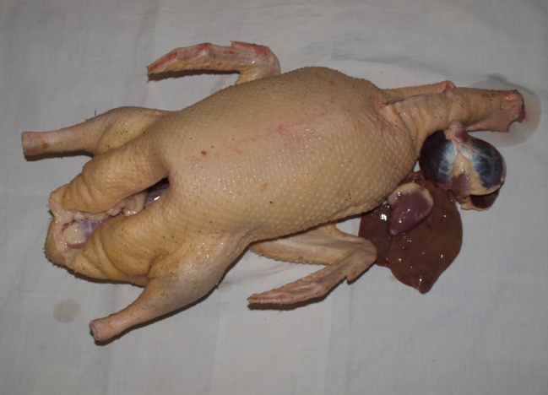
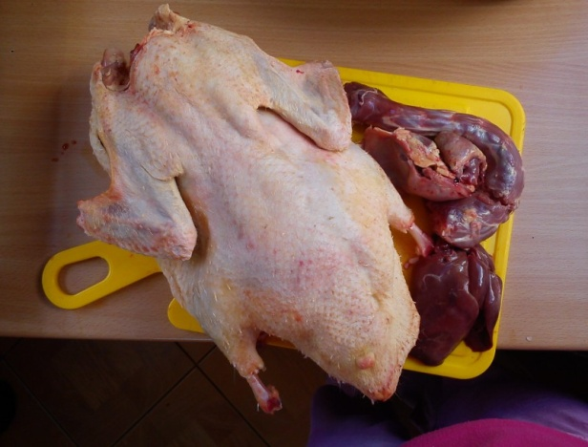
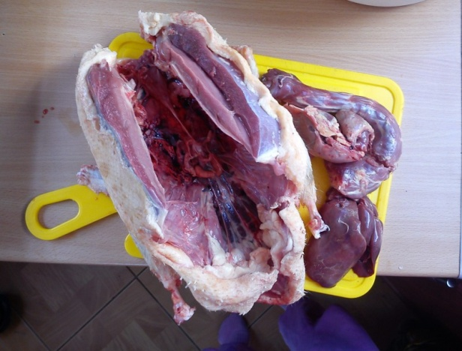
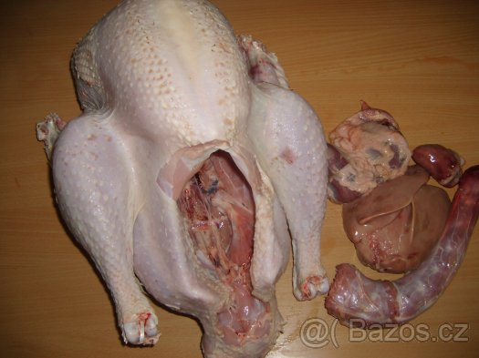
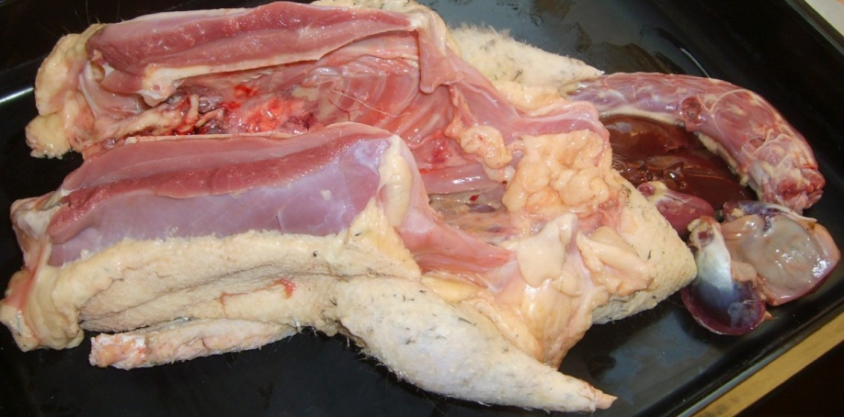
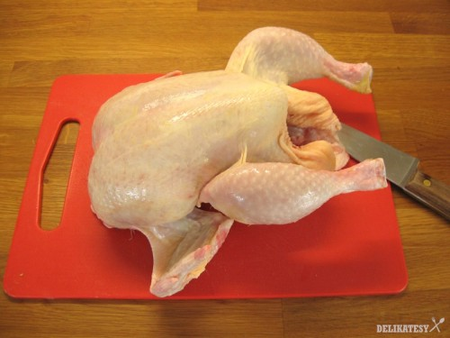
Trhová úprava
kačica pitvaná s drobkami čerstvá
morka s drobkami
hus s drobkami
kurča bez drobkov
http://www.farmovychovdrubeze.websnadno.cz/Fotogalerie.html

Slide 13
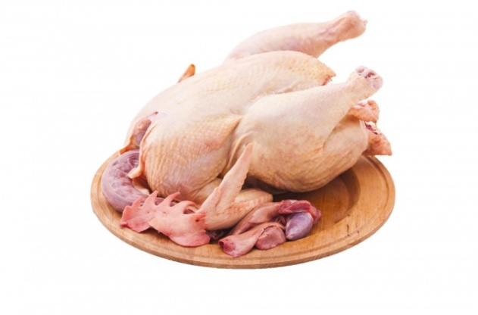
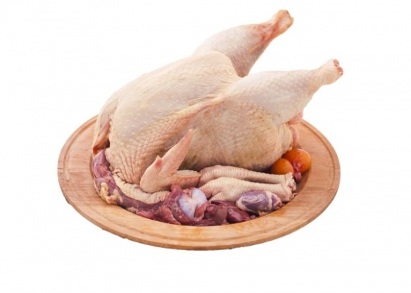
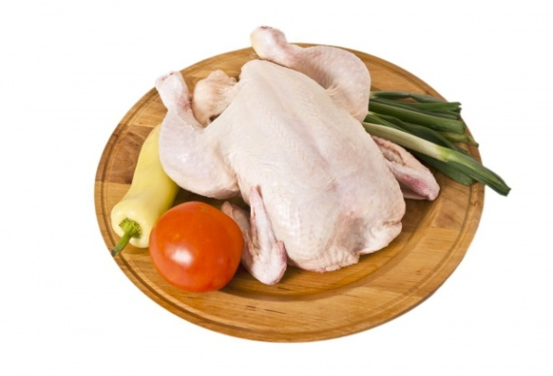
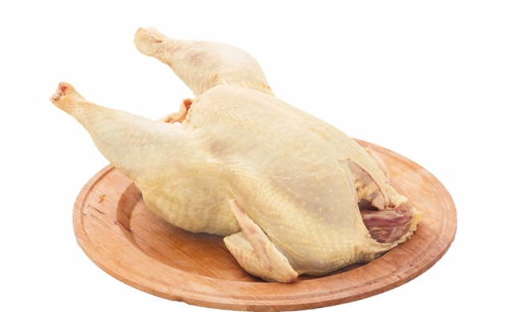
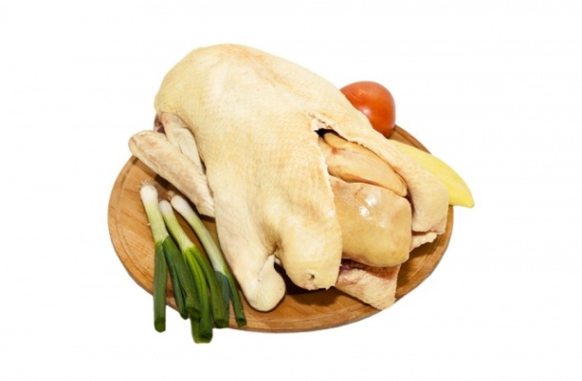
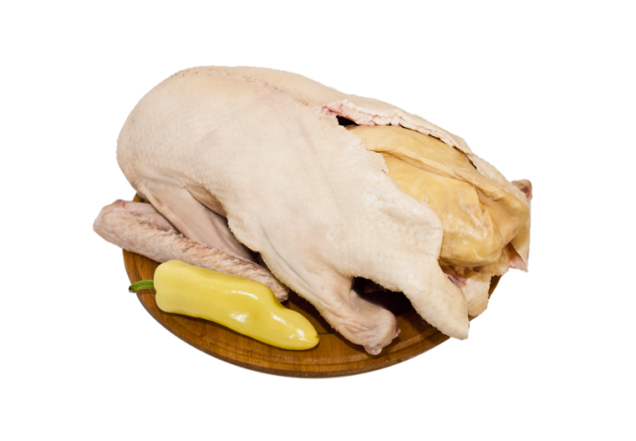
Trhová úprava
gazdovský kohút
gazdovská sliepka
gazdovské kurča
bio kurča
vykrmovaná kačica
vykrmovaná hus
http://www.hydinarskafarma.sk/chladena-hydina

Slide 14
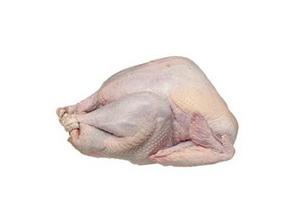
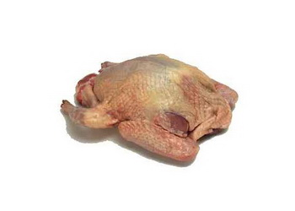
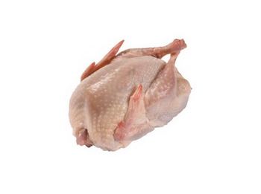
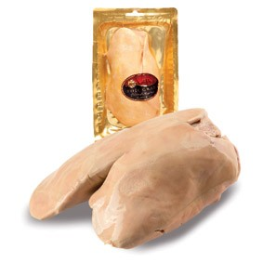
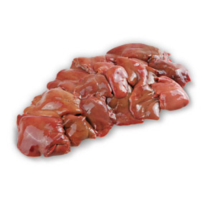
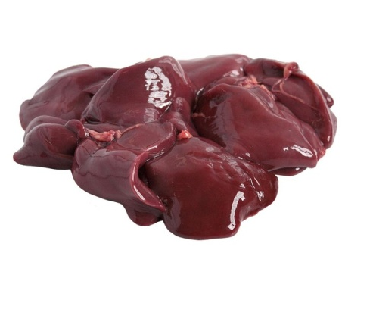
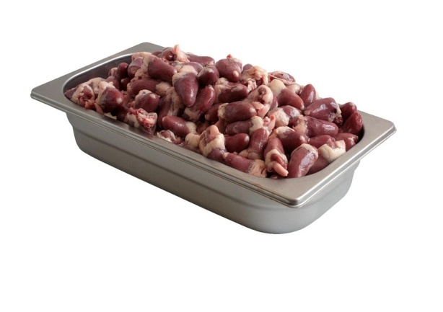
Trhová úprava
morka
holub
perlička
kačacia pečeň
kuracia pečeň
kuracie srdcia
vykŕmená
nevykŕmená
Obsah

Slide 15
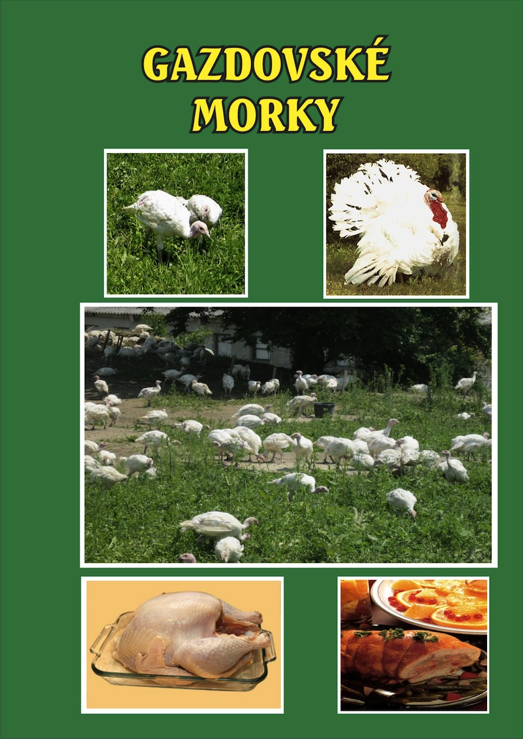
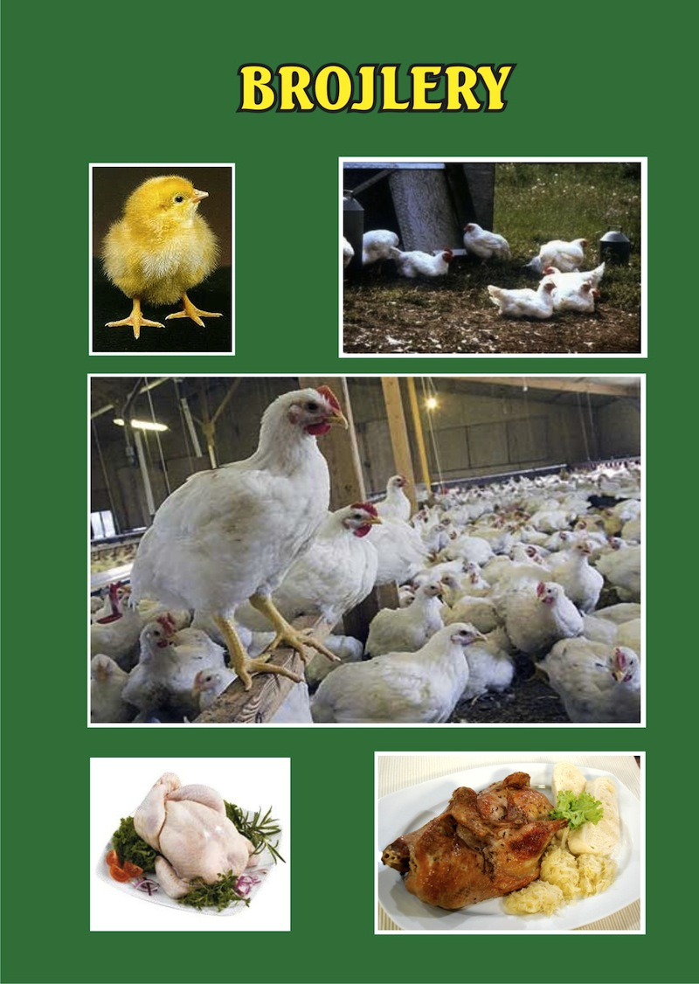
Ká
– zmes
http://www.matejovdvor.sk/fotogaleria.html

Slide 16
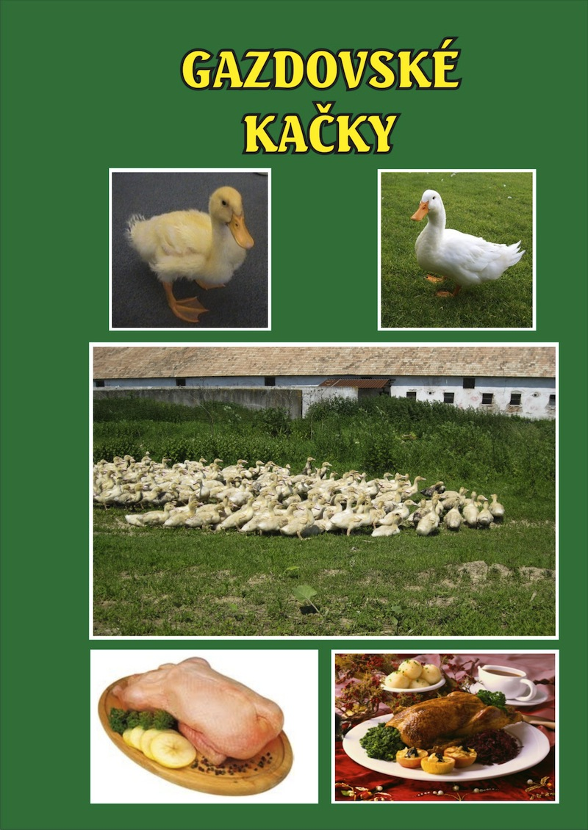
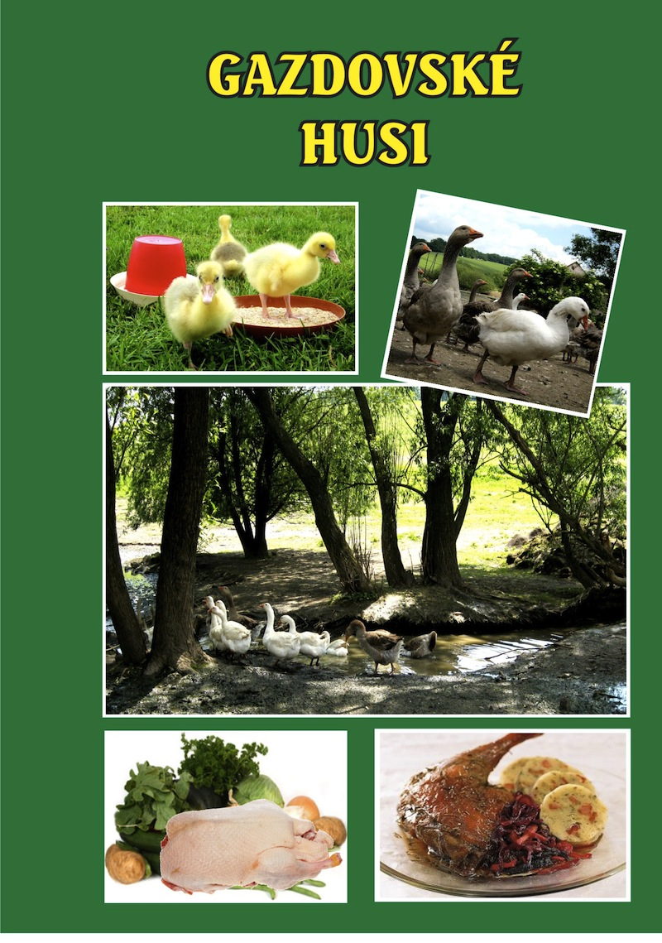
Ká
– zmes
http://www.matejovdvor.sk/fotogaleria.html
Obsah

Slide 17
Videá
http://referaty.aktuality.sk/jatocna-hydina/referat-18638
- komplexné spracovanie hydiny vrátane porcovania (6,42 min)

Slide 18
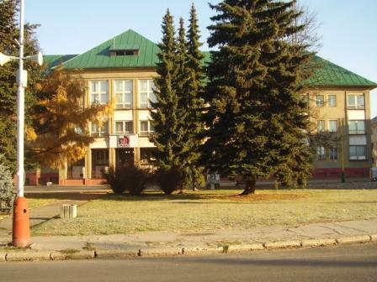
Autor:
RNDr. Anna Zubáková
SŠ, Laskomerského 3
Brezno
šk.rok 2011/2012
www.ssbrezno.edupage.org
az.soubrezno@pobox.sk

